Slide 1
Chapter2,3위성 자세 제어 3차 발표
122210472 양동훈

Slide 2
목차
위성 파라미터 및 Gain 설정
태양지향 메커니즘
지상국 지향 동역학
쿼터니언 기반 PD 제어기 설계

Slide 3
위성 파라미터 및 Gain 설정

Slide 4
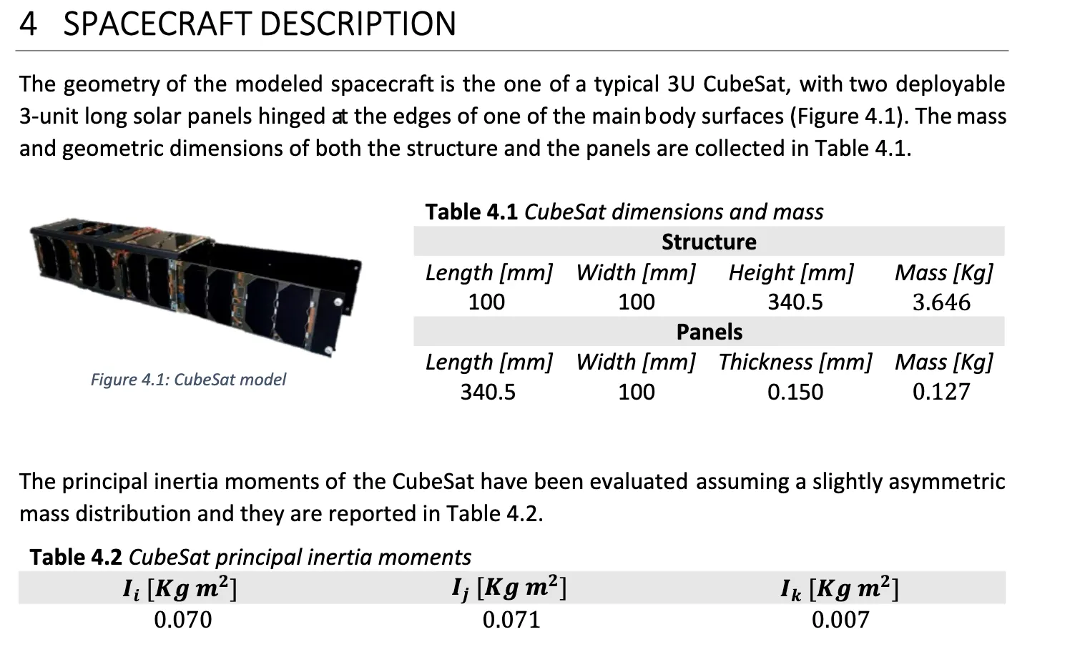
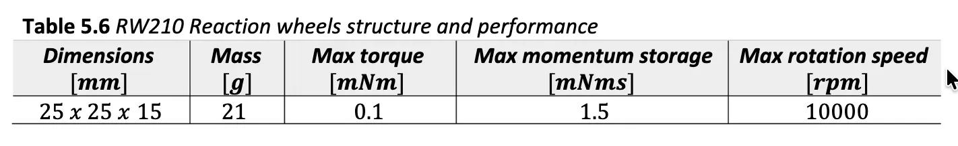
3U CubeSat Paramter
Parameter

Slide 5
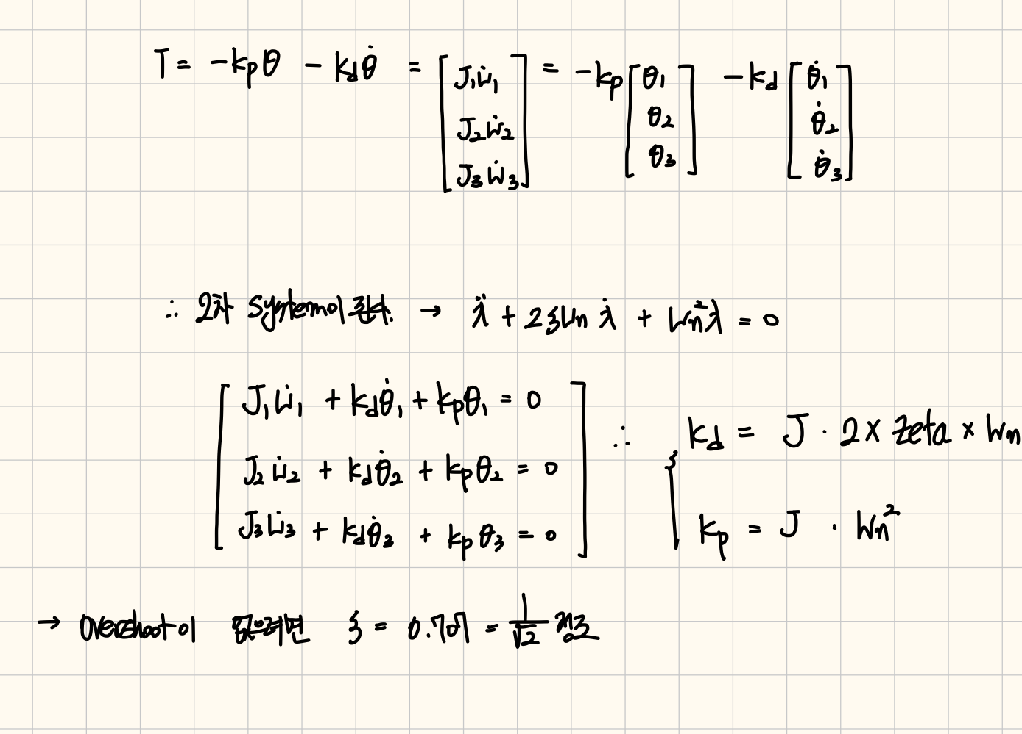
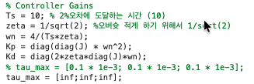
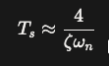
PD Gain 설정
Decoupled Dynamics 관계와 정착 시간 관계 이용

Slide 6
태양 지향 메커니즘

Slide 7
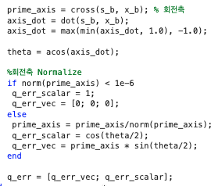
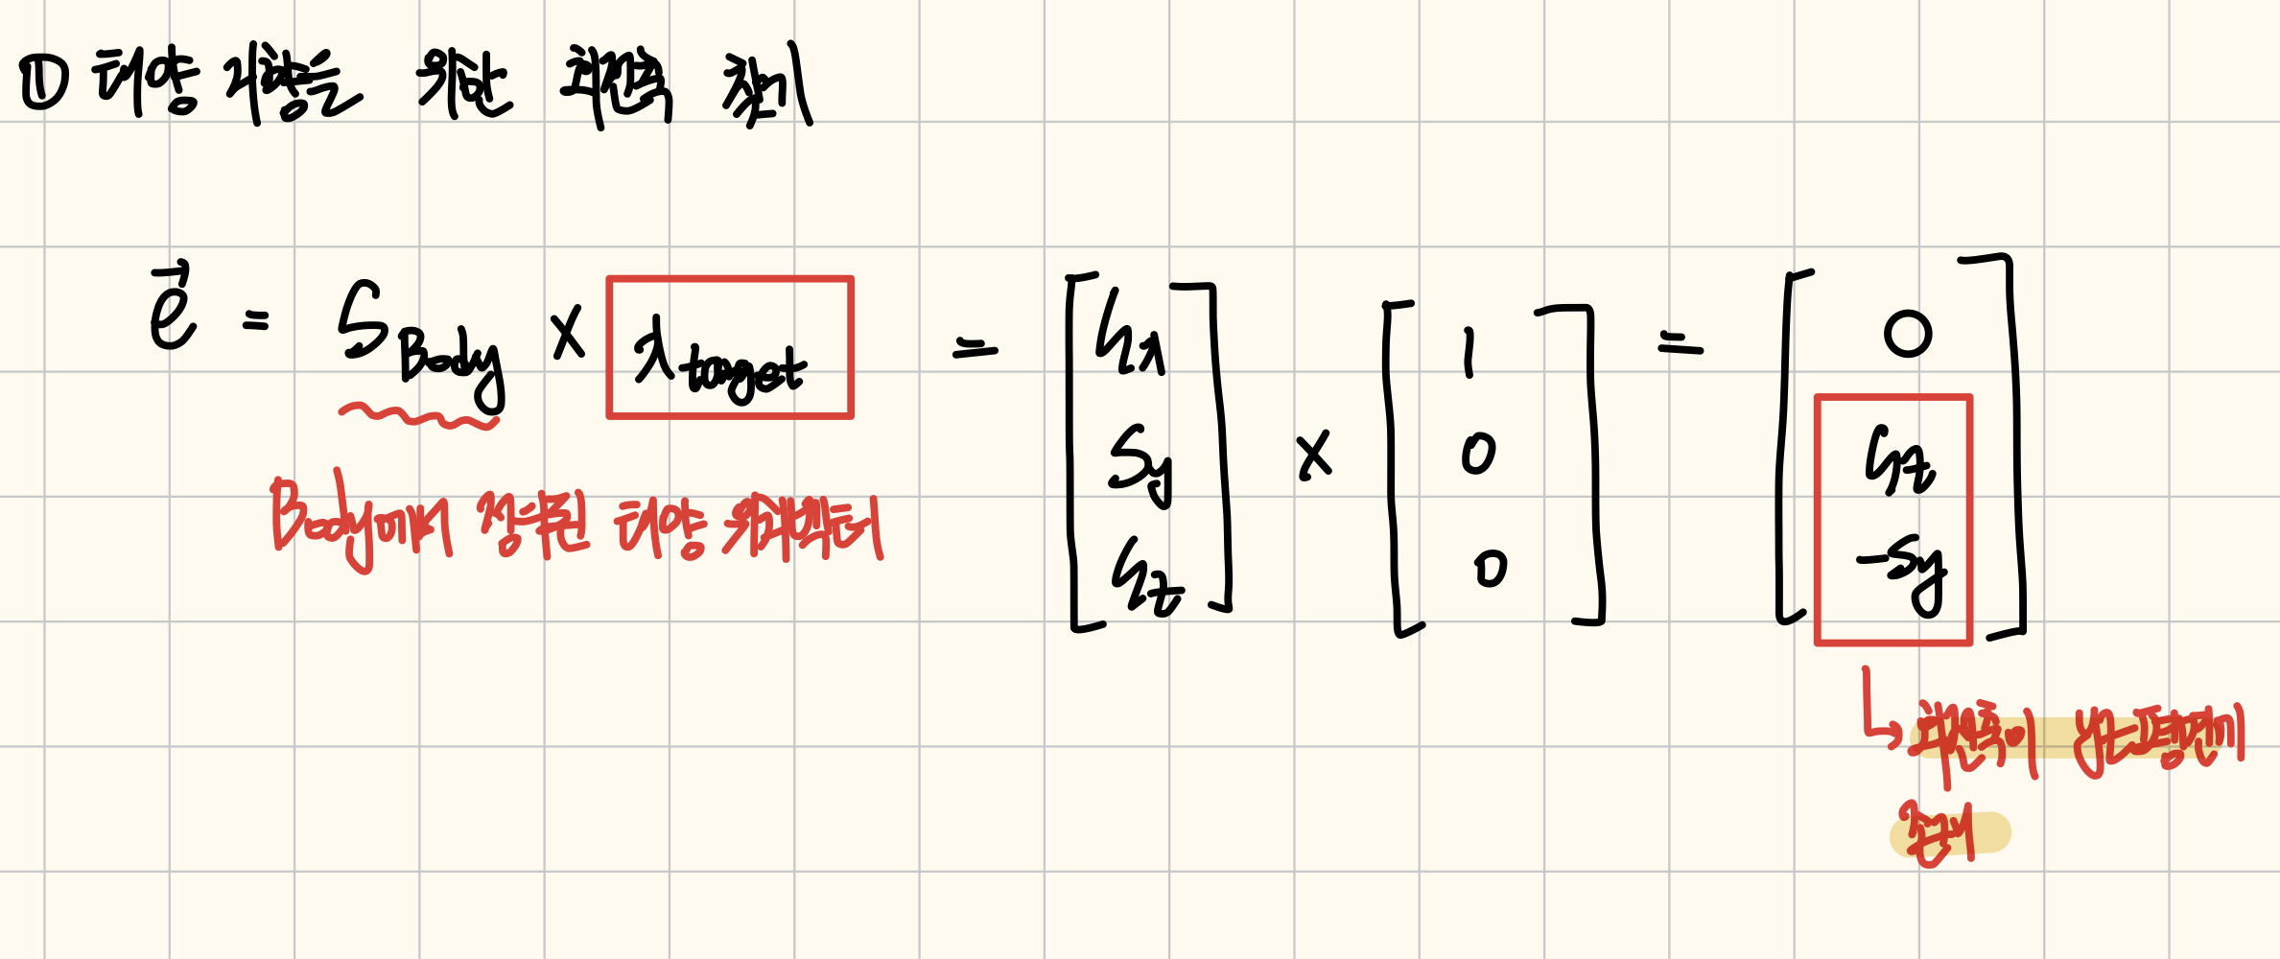
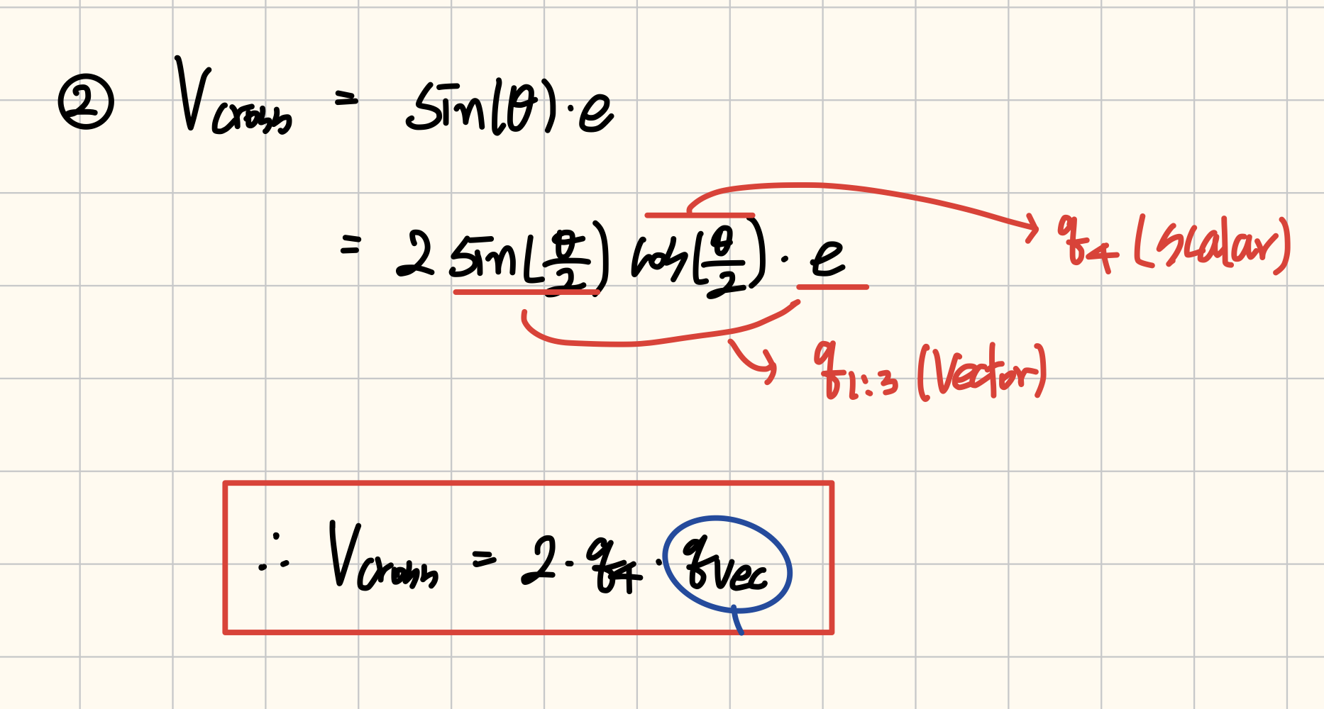
태양지향 메커니즘
Body Frame 기준 x축을 태양 위치 벡터와 정렬
-> 이렇게 err를 정의하면 P게인은 Wx에 대한 영향이 없어 x축의 모션이 1차 모션이 되어 시간이 지남에 따라 알아서 0으로 수렴

Slide 8
지상국 지향 동역학

Slide 9
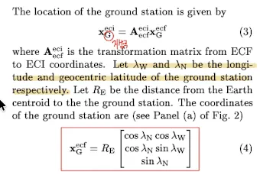
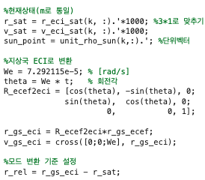
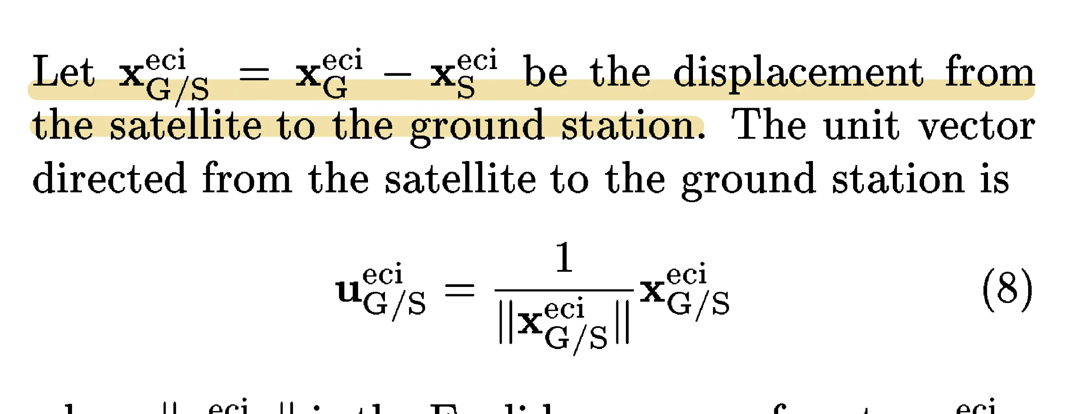
지상국 지향 동역학
동역학 식 정의
구현

Slide 10
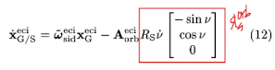
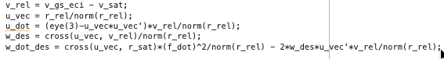
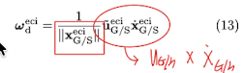
지상국 지향 동역학
동역학 식 정의
구현

Slide 11
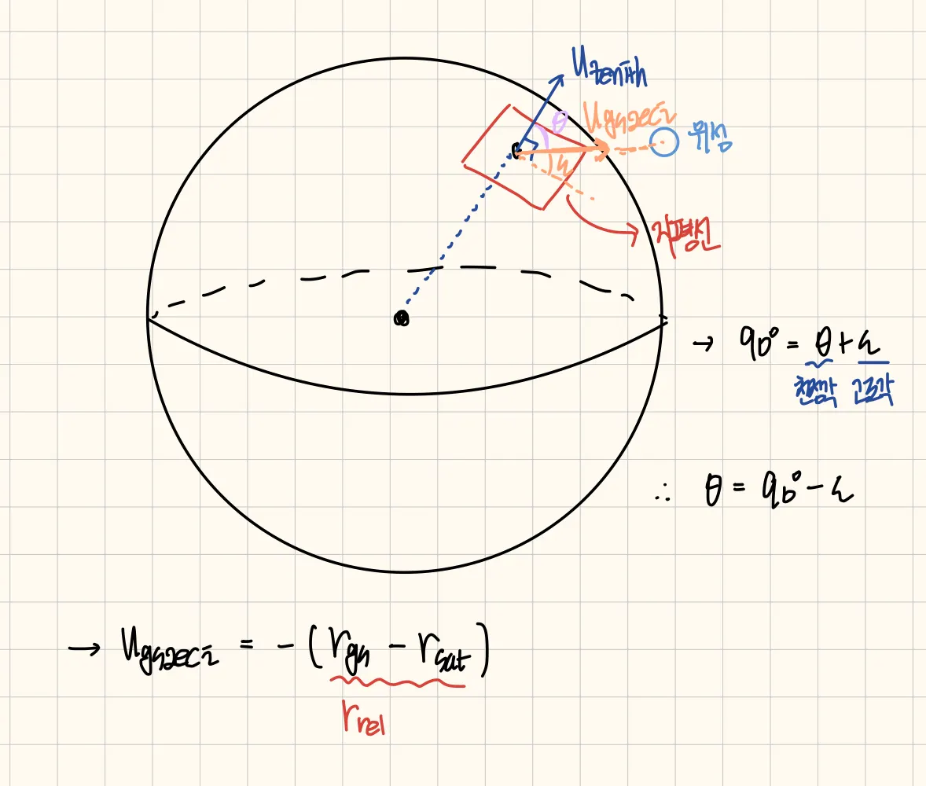
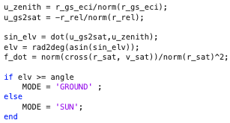
지상국 지향 기준 설계
지상국 지향 기준 설계
구현
-> elv이 10도 이상일 때만 지향을 하도록 설계

Slide 12
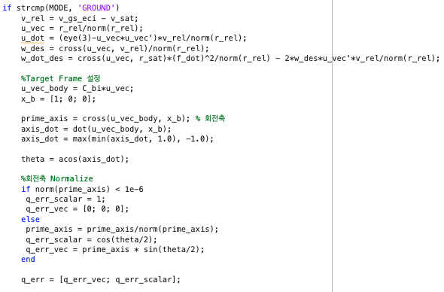
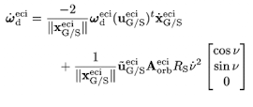
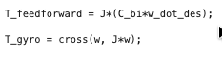
지상국 지향 제어기 구조
FeedForward Term 추가
구현
-> 지상국 지향에 딜레이가 없게 하기 위해서 제어기에 목표 각속도의 시간변하율 Term을 통해서 FeedForward Term을 추가하여 딜레이 최소화

Slide 13
쿼터니언 기반 PD 제어기

Slide 14
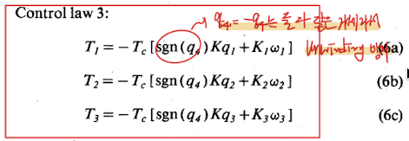
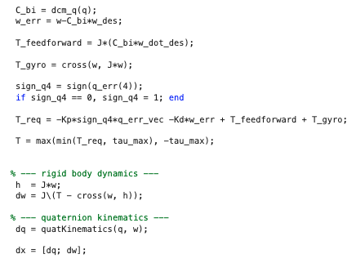
쿼터니언 기반 PD 제어기 설계
Unwinding 방지 제어 법칙 + FeedForawrd항을 T_req로 정의

Slide 15
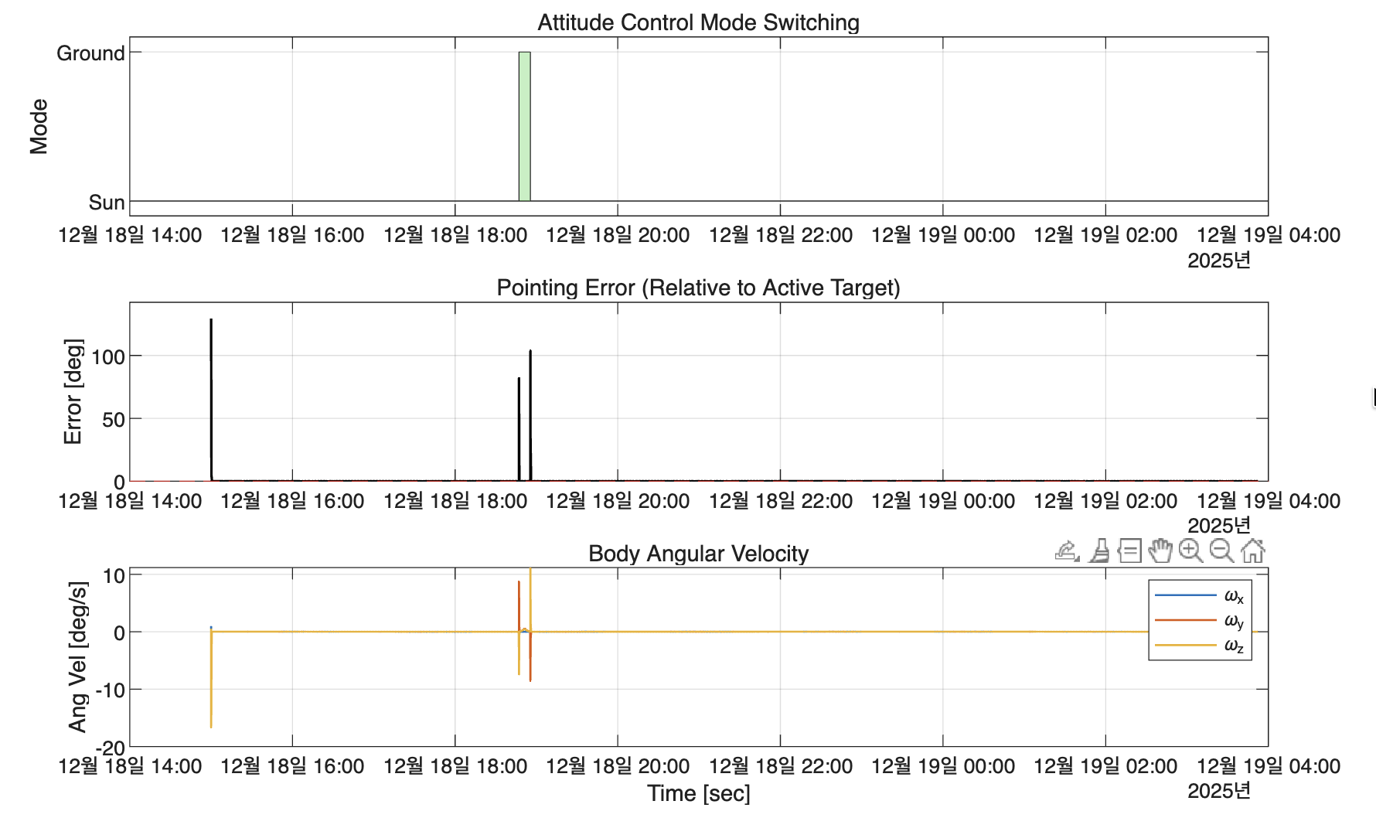
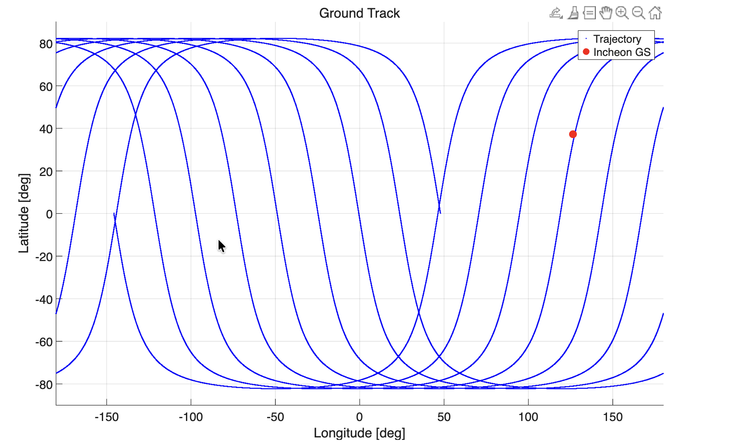
최종 결과
Graph

Slide 16
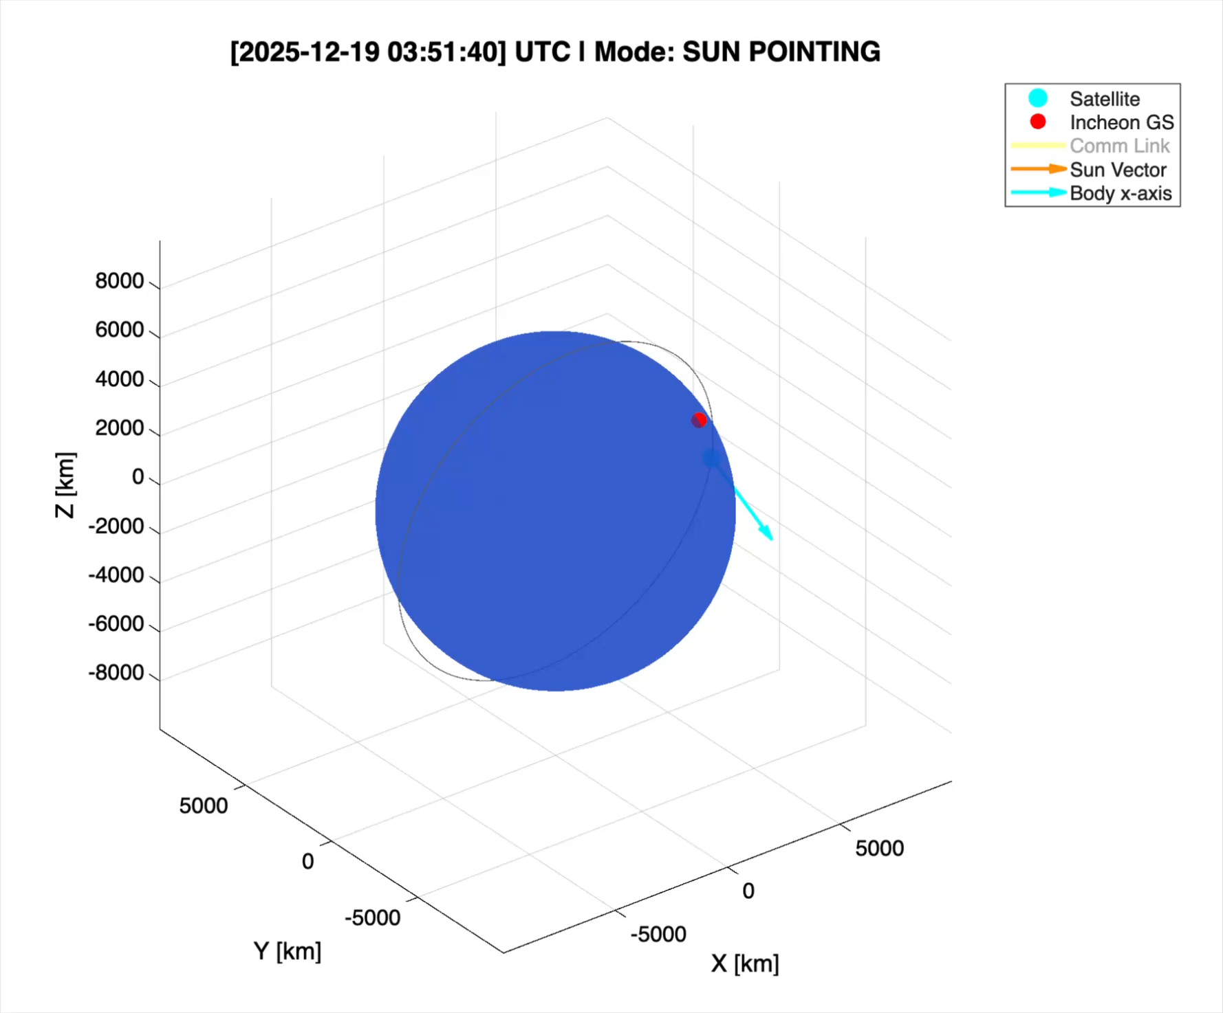
최종 결과
Animation

Slide 17
Q&A

Slide 18
질문
남은 기간 동안 지금 시뮬레이션 돌린걸 True라고 생각하고, 노이즈를 추가하여 Kalman Filter를 통한 자세결정을 해보려고 하는데 감당할 수 있는 부분인가..?

